Slide 1
§.基础知识题
要求：
1、完成本文档中所有的题目并写出分析、运行结果
2、无特殊说明，均使用VS2022编译即可
3、直接在本文件上作答，写出答案/截图（不允许手写、手写拍照截图）即可；填写答案时，为适应所填内容或贴图，
允许调整页面的字体大小、颜色、文本框的位置等
★ 贴图要有效部分即可，不需要全部内容
★ 在保证一页一题的前提下，具体页面布局可以自行发挥，简单易读即可
★ 不允许手写在纸上，再拍照贴图
★ 允许在各种软件工具上完成（不含手写），再截图贴图
4、转换为pdf后提交
5、3月14日前网上提交本次作业（在“文档作业”中提交）

Slide 2
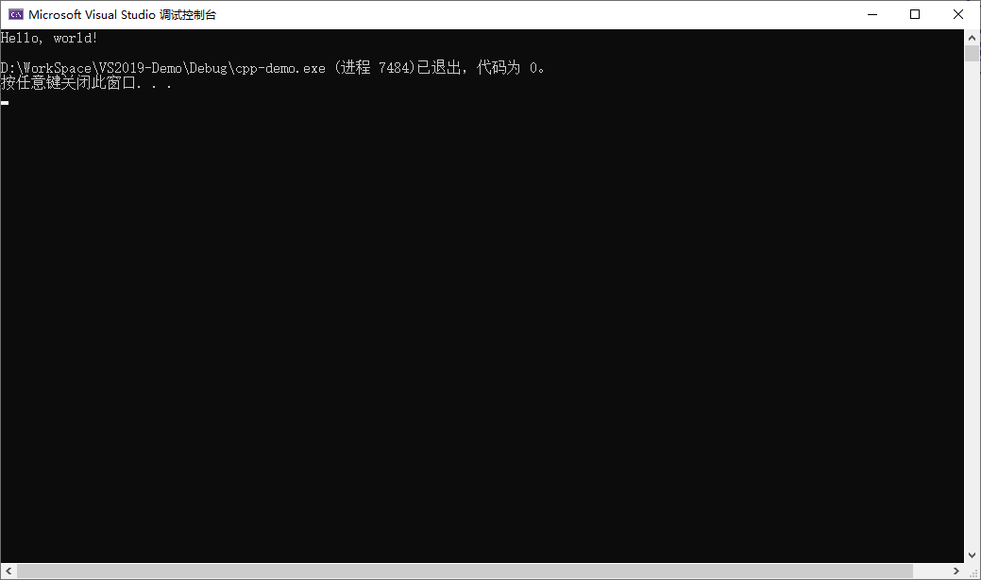

§.基础知识题
贴图要求：只需要截取输出窗口中的有效部分即可，如果全部截取/截取过大，则视为无效贴图
例：无效贴图 例：有效贴图

Slide 3
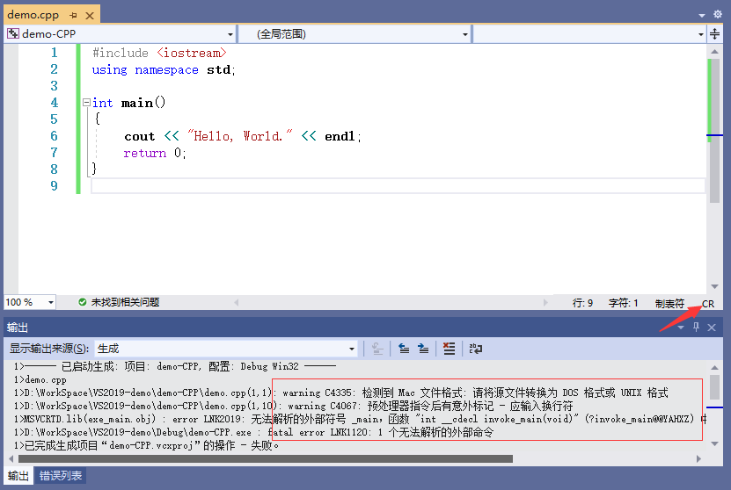
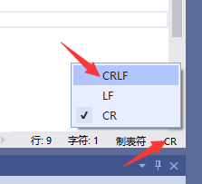
§.基础知识题
附：用WPS等其他第三方软件打开PPT，将代码复制到VS2022中后，如果出现类似下面的编译报错，则观察源程序编辑窗
的右下角是否为CR，如果是，
单击CR，在弹出中选择CRLF，
再次CTRL+F5运行即可

Slide 4
§.基础知识题
1、给出下列程序段中变量b的值（要综合参考课件P.45-51 和 P.86-89，给出包含整型提升+丢弃的过程，具体见下）
例：short a=1;
short b=a-2;
Step1：b=a-2，得b二进制补码形式
a = 00000000 00000000 00000000 00000001 -> a （红色表示整型提升的填充位）
-) 2 = 00000000 00000000 00000000 00000010 -> 2
---------------------------------------------------
11111111 11111111 11111111 11111111 -> a-2(int型)
b = 11111111 11111111 11111111 11111111 -> b=a-2(二进制补码形式，删除线表示丢弃的位数)
Step2：求b的十进制表示
（1）减一 11111111 11111111
-) 00000000 00000001
-----------------------
11111111 11111110
（2）取反 00000000 00000001
（3）绝对值 1 (十进制表示形式)
（4）加负号 -1 (十进制表示形式)
本页不用作答

Slide 5
§.基础知识题
1、给出下列程序段中变量b的值（要综合参考课件P.45-51 和 P.86-89，给出包含整型提升+丢弃的过程）
A.short a=32740;
short b=a+34;
Step1：b=a+34
a = 00000000 00000000 01111111 11100100 -> a
+) 34 = 00000000 00000000 00000000 00100010 -> 34
---------------------------------------------------
00000000 00000000 10000000 00000110 -> a+34
b = 00000000 00000000 10000000 00000110 -> b=a+34
Step2：求b的十进制表示
（1）减一 10000000 00000110
-) 00000000 00000001
-----------------------
10000000 00000101
（2）取反 01111111 11111010
（3）绝对值 32762 (十进制表示形式)
（4）加负号 -32762 (十进制表示形式)

Slide 6
§.基础知识题
1、给出下列程序段中变量b的值（要综合参考课件P.45-51 和 P.86-89，给出包含整型提升+丢弃的过程）
B.unsigned short a=65420;
short b=a;
Step1：b=a
a = 11111111 10001100 -> a
---------------------------------------------------
b = 11111111 10001100 -> b=a
Step2：求b的十进制表示
（1）减一 11111111 10001100
-) 00000000 00000001
-----------------------
11111111 10001011
（2）取反 00000000 01110100
（3）绝对值 116 (十进制表示形式)
（4）加负号 -116 (十进制表示形式)

Slide 7
§.基础知识题
1、给出下列程序段中变量b的值（要综合参考课件P.45-51 和 P.86-89，给出包含整型提升+丢弃的过程）
C.short a=-2047;
int b=a;
Step1：b=a
a = 11111111 11111111 11111000 00000001 -> a
---------------------------------------------------
b = 11111111 11111111 11111000 00000001 -> b=a
Step2：求b的十进制表示
（1）减一 11111111 11111111 11111000 00000001
-) 00000000 00000000 00000000 00000001
----------------------------------------
11111111 11111111 11111000 00000001
（2）取反 00000000 00000000 00000111 11111110
（3）绝对值 2047 (十进制表示形式)
（4）加负号 -2047 (十进制表示形式)

Slide 8
§.基础知识题
1、给出下列程序段中变量b的值（要综合参考课件P.45-51 和 P.86-89，给出包含整型提升+丢弃的过程）
D.unsigned short a=65420;
long long int b=a;
Step1：b=a
a = 00000000 00000000 00000000 00000000 00000000 00000000 11111111 10001100 -> a
-------------------------------------------------------------------------------------
b = 00000000 00000000 00000000 00000000 00000000 00000000 11111111 10001100 -> b=a
Step2：求b的十进制表示
转进制： 00000000 00000000 00000000 00000000 00000000 00000000 11111111 10001100（二进制）
b=65420（十进制）

Slide 9
§.基础知识题
1、给出下列程序段中变量b的值（要综合参考课件P.45-51 和 P.86-89，给出包含整型提升+丢弃的过程）
E.long long int a=4201234567;
int b=a;
Step1：b=a
a = 00000000 00000000 00000000 00000000 11111010 01101001 11000000 10000111 -> a
-------------------------------------------------------------------------------------
b = 00000000 00000000 00000000 00000000 11111010 01101001 11000000 10000111 -> b=a
Step2：求b的十进制表示
（1）减一 11111010 01101001 11000000 10000111
-) 00000000 00000000 00000000 00000001
----------------------------------------
11111010 01101001 11000000 10000110
（2）取反 00000101 10010110 00111111 01111001
（3）绝对值 93732729 (十进制表示形式)
（4）加负号 -93732729 (十进制表示形式)

Slide 10
§.基础知识题
1、给出下列程序段中变量b的值（要综合参考课件P.45-51 和 P.86-89，给出包含整型提升+丢弃的过程）
F.long a=-4201234567; //提示：本题先确定 -4201234567 什么类型，a是多少，才能进行b=a的计算
unsigned short b=a;
a转二进制的补码若是long四字节则会溢出，自动开成long long类型
Step1：b=a
a = 11111111 11111111 11111111 11111111 00000101 10010110 00111111 01111001 -> a
-------------------------------------------------------------------------------------
b = 11111111 11111111 11111111 11111111 00000101 10010110 00111111 01111001 -> b=a
Step2：求b的十进制表示
转进制： 00111111 01111001（二进制）
b=16249（十进制）

Slide 11
§.基础知识题
2、仿照课件PDF的P.65-85，用栈方式给出下列表达式的求解过程
例. 1 + 2 + 3
表达式一共有2个运算符，因此计算的2个步骤分别是（仿课件P.85，本页不需要画栈，但要有栈思维，下同）：
步骤①：1 + 2 => 式1
步骤②：式1 + 3
本页不用作答

Slide 12
§.基础知识题
2、仿照课件PDF的P.65-85，用栈方式给出下列表达式的求解过程
A. 11 / 2 + 37 % 4 - 3.2 + 2.5 * 2
表达式一共有6个运算符，因此计算的6个步骤分别是（仿课件P.85，本页不需要画栈，但要有栈思维，下同）：
步骤①：11/2=5
步骤②：37%4=1
步骤③：5+1=6
步骤④：6-3.2=2.8
步骤⑤：2.5*2=5
步骤⑥：2.8+5=7.8

Slide 13
§.基础知识题
2、仿照课件PDF的P.65-85，用栈方式给出下列表达式的求解过程11
A. 11 / 2 + 37 % 4 - 3.2 + 2.5 * 2
目前准备进栈的运算符如箭头所示，画出当前运算数栈和运算符栈的状态（本页需要画栈）
+(准备入栈)
/优先级高于+，进入左边运算
+(可以入栈)
2
11
/
11/2
5
+

Slide 14
§.基础知识题
2、仿照课件PDF的P.65-85，用栈方式给出下列表达式的求解过程
A. 11 / 2 + 37 % 4 - 3.2 + 2.5 * 2
目前准备进栈的运算符如箭头所示，画出当前运算数栈和运算符栈的状态（本页需要画栈）
+和-同优先级左结合
-(可以入栈)
-(准备入栈)
%优先级高于-先计算
4
37
%
37%4
1+
6
5
5
5
-
+
+

Slide 15
§.基础知识题
2、仿照课件PDF的P.65-85，用栈方式给出下列表达式的求解过程
A. 11 / 2 + 37 % 4 - 3.2 + 2.5 * 2
目前准备进栈的运算符如箭头所示，画出当前运算数栈和运算符栈的状态（本页需要画栈）
*(准备入栈)
*优先级高于+(可以入栈)
2.5
2.5
*
2.8
+
2.8
+

Slide 16
§.基础知识题
2、仿照课件PDF的P.65-85，用栈方式给出下列表达式的求解过程
B. a = 2 * 4 , a = b = 3 * 5 (假设所有变量均为int型)
表达式一共有6个运算符，因此计算的6个步骤分别是：
步骤①：2*4=8
步骤②：a=8
步骤③：3*5=15
步骤④：b=15
步骤⑤：a=b=15
步骤⑥：a=15

Slide 17
§.基础知识题
2、仿照课件PDF的P.65-85，用栈方式给出下列表达式的求解过程
B. a = 2 * 4 , a = b = 3 * 5 (假设所有变量均为int型)
目前准备进栈的运算符如箭头所示，画出当前运算数栈和运算符栈的状态（本页需要画栈）
，(可以入栈)
，(准备入栈)
*优先级高于，先计算
=优先级高于，先计算
4
2
*
2*4
,
a
=
a
a
8
=
=
=
8

Slide 18
§.基础知识题
2、仿照课件PDF的P.65-85，用栈方式给出下列表达式的求解过程
B. a = 2 * 4 , a = b = 3 * 5 (假设所有变量均为int型)
目前已分析到整个表达式的尾部，画出从当前栈的状态到整个表达式分析完成的整个过程
(每两个栈一组，有多组，尽量放在一页上，不够可加页)
3*5
b
=
b=15
a
=
a
=
a=b
a=8
,
a=8
,
a=8
,
a=b

Slide 19
§.基础知识题
2、仿照课件PDF的P.65-85，用栈方式给出下列表达式的求解过程
C. a + (a + 3 * (b + c) - 5) % 4 (假设所有变量均为int型)
(本题提示：将左右小括号分开处理，
1、"("进栈前优先级最高，进栈后优先级最低；
2、")"优先级最低，因此要将栈中压在"("之上的全部运算符都计算完成，随后和"("成对消除即可
表达式一共有__10___个运算符，因此计算的__10__个步骤分别是：
步骤1：((b
步骤2：((b+c
步骤3：((b+c)
步骤4：(3*（b+c）
步骤5：(a+3*(b+c)
步骤6：(a+3*(b+c)
步骤7：(a+3*(b+c)-5
步骤8：(a+3*(b+c)-5)
步骤9：(a+3*(b+c)-5)%4
步骤10：a + (a + 3 * (b + c) - 5) % 4
:

Slide 20
§.基础知识题
2、仿照课件PDF的P.65-85，用栈方式给出下列表达式的求解过程
C. a + (a + 3 * (b + c) - 5) % 4 (假设所有变量均为int型)
(本题提示：将左右小括号分开处理，
1、"("进栈前优先级最高，进栈后优先级最低；
2、")"优先级最低，因此要将栈中压在"("之上的全部运算符都计算完成，随后和"("成对消除即可
目前准备进栈的运算符如箭头所示，画出当前运算数栈和运算符栈的状态（本页需要画栈）
+(准备进栈)，但是（进栈后优先级最低，因此+直接进入左边栈
(
*
+
(
+
(
*
+
(
+
b
3
a
a
+
b
3
a
a

Slide 21
§.基础知识题
2、仿照课件PDF的P.65-85，用栈方式给出下列表达式的求解过程
C. a + (a + 3 * (b + c) - 5) % 4 (假设所有变量均为int型)
(本题提示：将左右小括号分开处理，
1、"("进栈前优先级最高，进栈后优先级最低；
2、")"优先级最低，因此要将栈中压在"("之上的全部运算符都计算完成，随后和"("成对消除即可
目前准备进栈的运算符如箭头所示，画出当前运算数栈和运算符栈的状态（本页需要画栈）
) (准备进栈)，因为）要把压在第一个（上全部计算完成，于是-先到左侧栈
现在）进栈和（成对消除
5
a+3*(b+c)
a
-
(
+
(a+3*(b+c)-5)
a
+

Slide 22
§.基础知识题
2、仿照课件PDF的P.65-85，用栈方式给出下列表达式的求解过程
C. a + (a + 3 * (b + c) - 5) % 4 (假设所有变量均为int型)
(本题提示：将左右小括号分开处理，
1、"("进栈前优先级最高，进栈后优先级最低；
2、")"优先级最低，因此要将栈中压在"("之上的全部运算符都计算完成，随后和"("成对消除即可
目前已分析到整个表达式的尾部，画出从当前栈的状态到整个表达式分析完成的整个过程
(每两个栈一组，有多组，尽量放在一页上，不够可加页)
4
(a+3*(b+c)-5)
a
先将%放到左边的栈
(a+3*(b+c)-5)%4
a
%
+
+
最后+也进入到左侧栈中
a+(a+3*(b+c)-5)%4

Slide 23
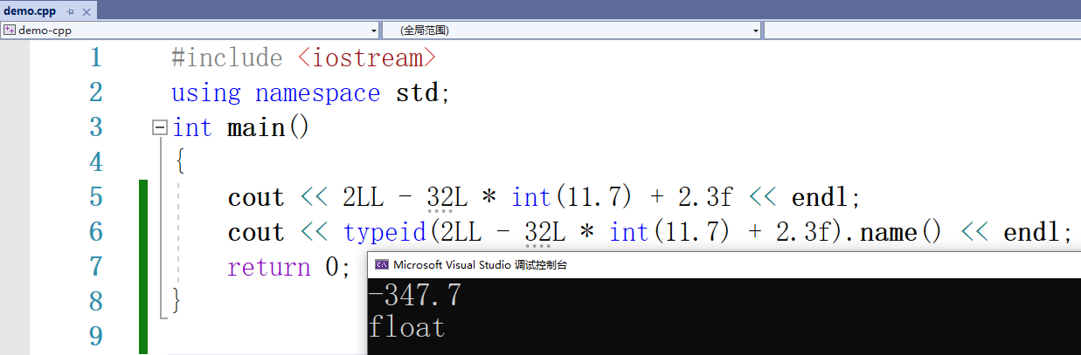
§.基础知识题
3、求表达式的值（要求给出计算过程、每步计算结果及数据类型、对应的验证程序及结果截图，示例见下）
例：2LL - 32L * int(11.7) + 2.3f
(1) int(11.7) => 11 int型
(2) 32L * int(11.7) => 352 long型
(3) 2LL - 32L * int(11.7) => -350 long long型
(4) 2LL - 32L * int(11.7) + 2.3f => -347.7 float型
本页不用作答

Slide 24
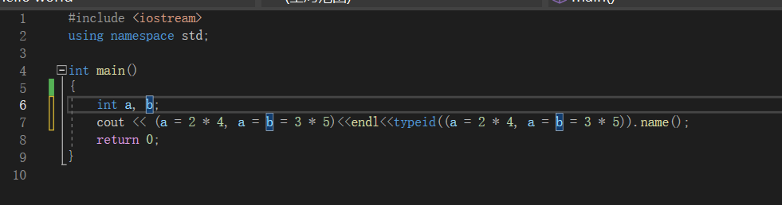
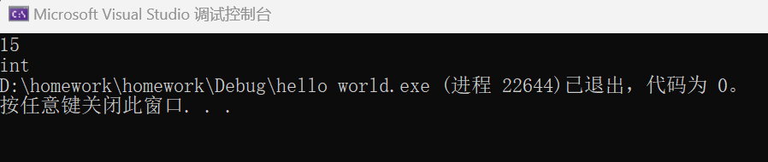
§.基础知识题
3、求表达式的值（要求给出计算过程、每步计算结果及数据类型、对应的验证程序及结果截图）
A. a = 2 * 4 , a = b = 3 * 5 (写验证程序时，假设所有变量均为int型)
1:2*4--->8 int
2:a=8--->8 int
3:a=8,3*5--->15 int
4:a=8,b=15--->15 int
5:a=8,a=b---->15 int

Slide 25
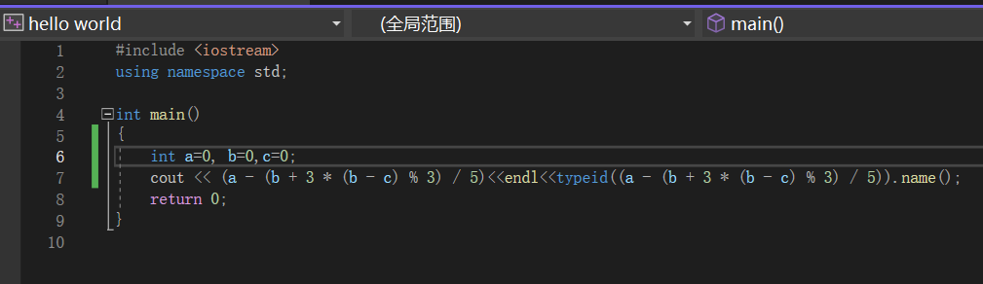
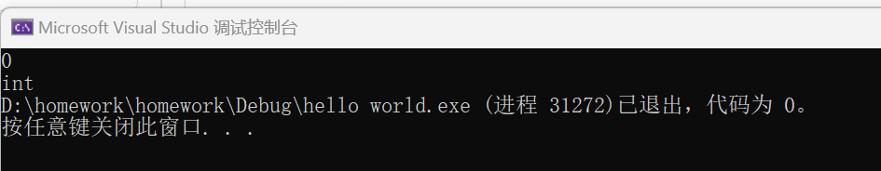
§.基础知识题
3、求表达式的值（要求给出计算过程、每步计算结果及数据类型、对应的验证程序及结果截图）
B. a - (b + 3 * (b - c) % 3) / 5 (写验证程序时，假设所有变量均为int型，abc的值自定义即可)
定义int a=0,b=0,c=0;
1：b-c---->0 int
2：3*（b-c）---->0 int
3：b+3*(b-c)---->0 int
4：b+3*(b-c)%3---->0 int
5：(b+3*(b-c)%3)/5---->0 int
6：a - (b + 3 * (b - c) % 3) / 5---->0 int

Slide 26
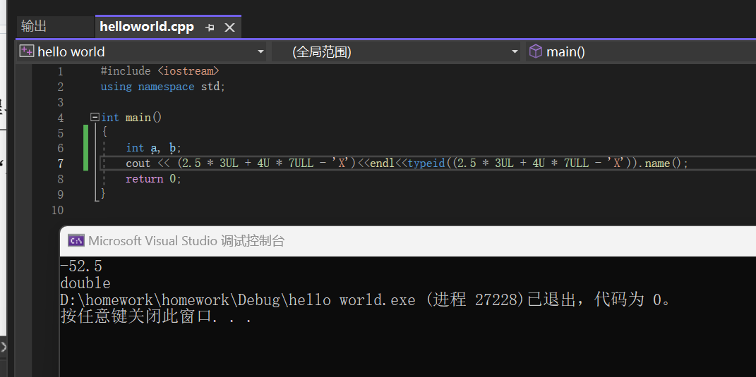
§.基础知识题
3、求表达式的值（要求给出计算过程、每步计算结果及数据类型、对应的验证程序及结果截图）
C. 2.5 * 3UL + 4U * 7ULL - 'X'
1:2.5*3UL---->7.5 double
2:4U*7ULL---->28 unsigned long long
3:2.5 * 3UL + 4U * 7ULL----->35.5 double
4:2.5 * 3UL + 4U * 7ULL - 'X'------>-52.5 double

Slide 27
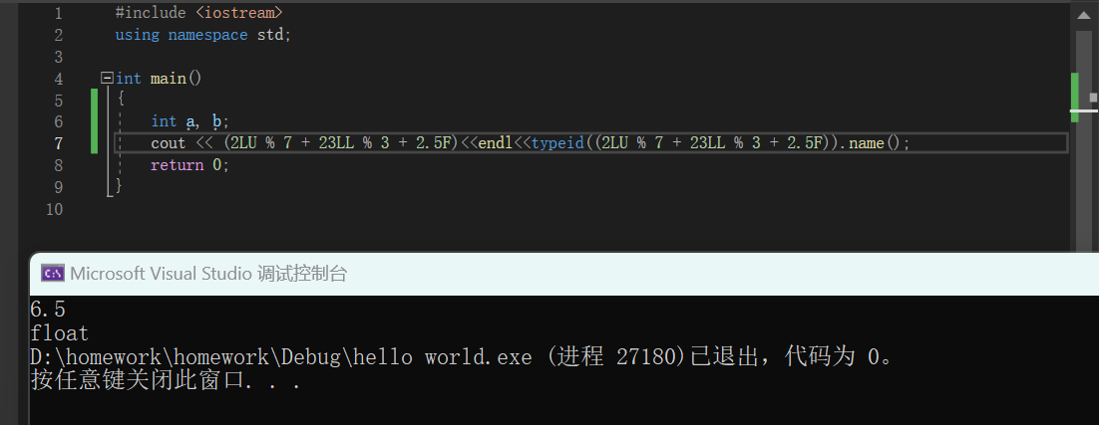
§.基础知识题
3、求表达式的值（要求给出计算过程、每步计算结果及数据类型、对应的验证程序及结果截图）
D. 2LU % 7 + 23LL % 3 + 2.5F
1:2LU%7--->2 unsigned long
2:23LL%3--->2 long long
3:2LU % 7 + 23LL % 3---->4 long long
4: 2LU % 7 + 23LL % 3 + 2.5F---->6.5 float

Slide 28
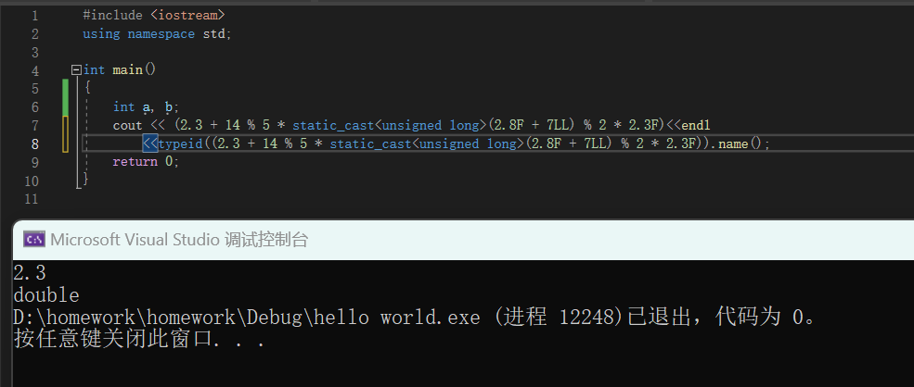
§.基础知识题
3、求表达式的值（要求给出计算过程、每步计算结果及数据类型、对应的验证程序及结果截图）
E. 2.3 + 14 % 5 * static_cast<unsigned long>(2.8F + 7LL) % 2 * 2.3F
1:14%5--->4 int
2:static_cast<unsigned long>(2.8F + 7LL)-->9 unsigned long
3:14 % 5 * static_cast<unsigned long>(2.8F + 7LL)--->36 unsigned long
4:14 % 5 * static_cast<unsigned long>(2.8F + 7LL) % 2--->0 unsigned long
5:14 % 5 * static_cast<unsigned long>(2.8F + 7LL) % 2 * 2.3F--->0 float
6:2.3 + 14 % 5 * static_cast<unsigned long>(2.8F + 7LL) % 2 * 2.3F--->2.3 float

Slide 29
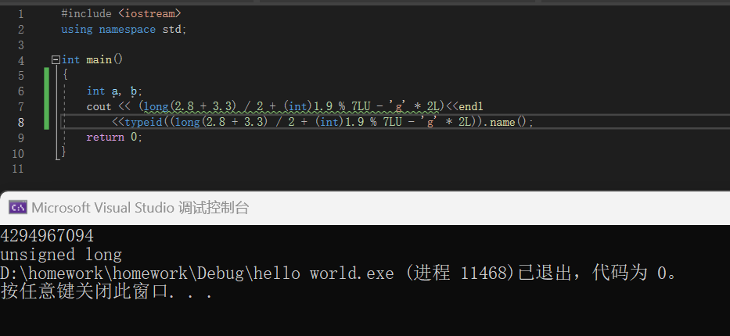
§.基础知识题
3、求表达式的值（要求给出计算过程、每步计算结果及数据类型、对应的验证程序及结果截图）
F. long(2.8 + 3.3) / 2 + (int)1.9 % 7LU - 'g' * 2L
1:long(2.8 + 3.3)--->6 long
2:long(2.8 + 3.3) / 2---->3 long
3:(int)1.9---->1 int
4:(int)1.9 % 7LU--->1 unsigned long
5:'g' * 2L--->206 long
6:long(2.8 + 3.3) / 2 + (int)1.9 % 7LU--->4 unsigned long
7:long(2.8 + 3.3) / 2 + (int)1.9 % 7LU - 'g' * 2L---->4294967094 unsigned long

Slide 30
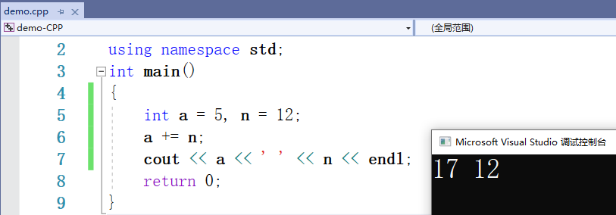
§.基础知识题
4、求复合赋值表达式的值（要求给出计算过程、每步计算结果中变量的值、对应的验证程序及结果截图，示例见下）
假设int a = 5, n = 12;
例：a += n
=> a = a + n
(1) a + n a=5 n=12 和17存放在中间变量中
(2) a = 和 a=17 n=12
本页不用作答

Slide 31
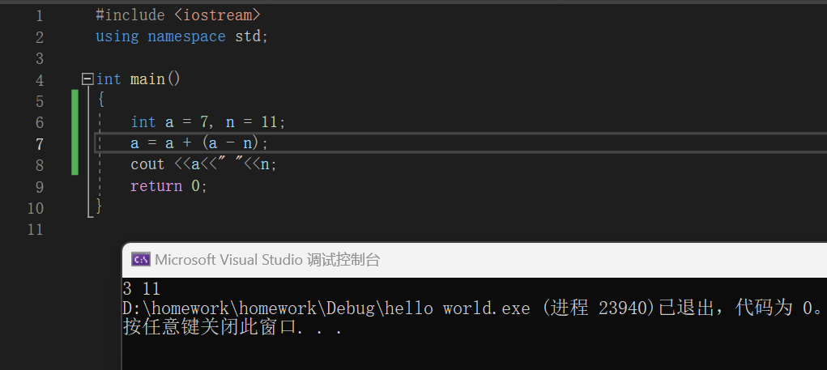
§.基础知识题
4、求复合赋值表达式的值（要求给出计算过程、每步计算结果及数据类型、对应的验证程序及结果截图，具体见下）
假设int a = 7, n = 11;
A. a += a - n
a=a+(a-n)
1:(a-n)---->a=7 n=11 中间变量-4
2:a+(a-n)----->a=3 n=11
3:a=a+(a-n)------>a=3 n=11

Slide 32
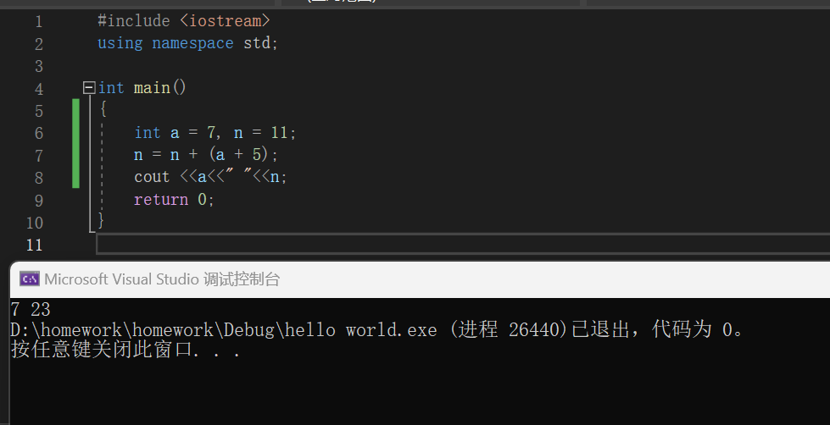
§.基础知识题
4、求复合赋值表达式的值（要求给出计算过程、每步计算结果及数据类型、对应的验证程序及结果截图，具体见下）
假设int a = 7, n = 11;
B. n += a += 5
n=n+(a+5)
1:(a+5)---->a=7 n=11 中间变量12
2:n+(a+5)------>a=7 n=11 中间变量23
3:n=n+(a+5)------>a=7 n=23

Slide 33
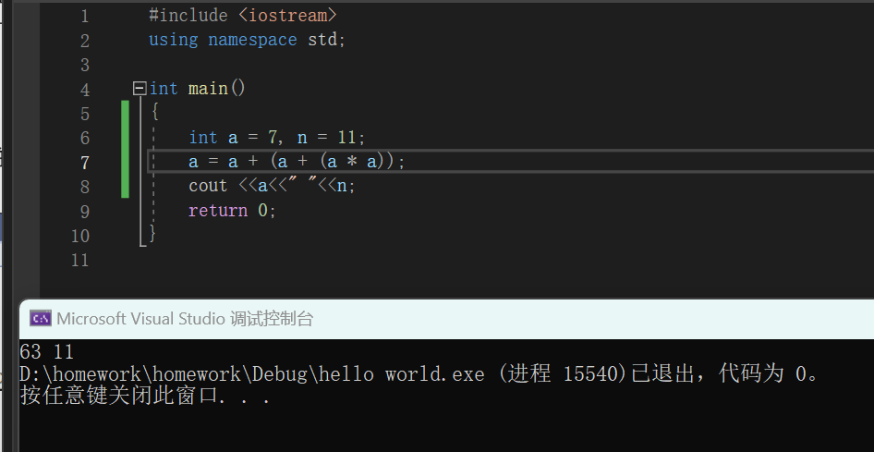
§.基础知识题
4、求复合赋值表达式的值（要求给出计算过程、每步计算结果及数据类型、对应的验证程序及结果截图，具体见下）
假设int a = 7, n = 11;
C. a += a += a *= a
a=a+(a+(a*a))
1:(a*a)---->a=7 n=11 中间变量49
2:(a+(a*a))---->a=7 n=11 中间变量56
3:a+(a+(a*a))----->a=7 n=11 中间变量63
4:a=a+(a+(a*a))----->a=63 n=11

Slide 34
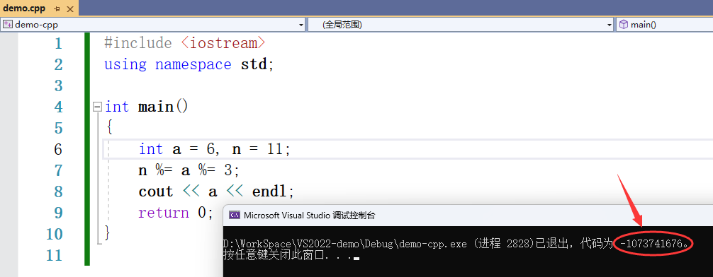
§.基础知识题
4、求复合赋值表达式的值（要求给出计算过程、每步计算结果及数据类型、对应的验证程序及结果截图，具体见下）
假设int a = 6, n = 11;
D. n %= a %= 3 本题需要解释，为什么编译不报错，但运行无输出、返回代码为负值、且运行时间比7.ABC长
（无法理解或说清楚原因的，给出合理猜测也可）
按照计算顺序来看是a先%=3，得到0；再进行n%=0；此时n%=的对象就是a%=3的中间变量。
a%=3这时候中间变量为0，下一个进行n%=0的一个操作不合法出现故障。
至于返回的是负值，我想是因为文案中写的return 0；如果出现故障时就爆出return了一个负值

